Slide 1
Управление Роскомнадзора по Хабаровскому краю, Сахалинской области и Еврейской автономной области

Slide 2
Рассматриваемые вопросы: 1. Порядок распространения материалов и сообщений иностранных агентов. 2. Основные требования Федерального закона от 29.12.1994 № 77-ФЗ «Об обязательном экземпляре документов», предъявляемые к редакциям средств массовой информации. 3. Недопущение случаев публикации в материалах информации о способах, методах изготовления и использования, а также местах приобретения наркотических средств, психотропных веществ и их прекурсоров.
Управление Роскомнадзора по Хабаровскому краю, Сахалинской области и Еврейской автономной области

Slide 3
Порядок распространения материалов и сообщений иностранных агентов
Управление Роскомнадзора по Хабаровскому краю, Сахалинской области и Еврейской автономной области

Slide 4
Виды иностранных агентов
НКО-иноагент, некоммерческая организация, выполняющая функции иностранного агента
Федеральный закон от 12.01.1996 № 7-ФЗ
«О некоммерческих организациях»
НОО-иноагент, незарегистрированное общественное объединение, выполняющее функции иностранного агента
Федеральный закон от 19.05.1995 № 82-ФЗ
«Об общественных объединениях»
Физлицо-иноагент, физическое лицо, выполняющее функции иностранного агента
Федеральный закон от 28.12.2012 № 272-ФЗ
«О мерах воздействия на лиц, причастных к нарушениям основополагающих прав и свобод человека, прав и свобод граждан Российской Федерации»
ИноСМИ-иноагент,
иностранное средство массовой информации, выполняющее функции иностранного агента
ст. 25.1 Закона Российской Федерации от 27.12.1991 № 2124-1 «О средствах массовой информации»

Slide 5
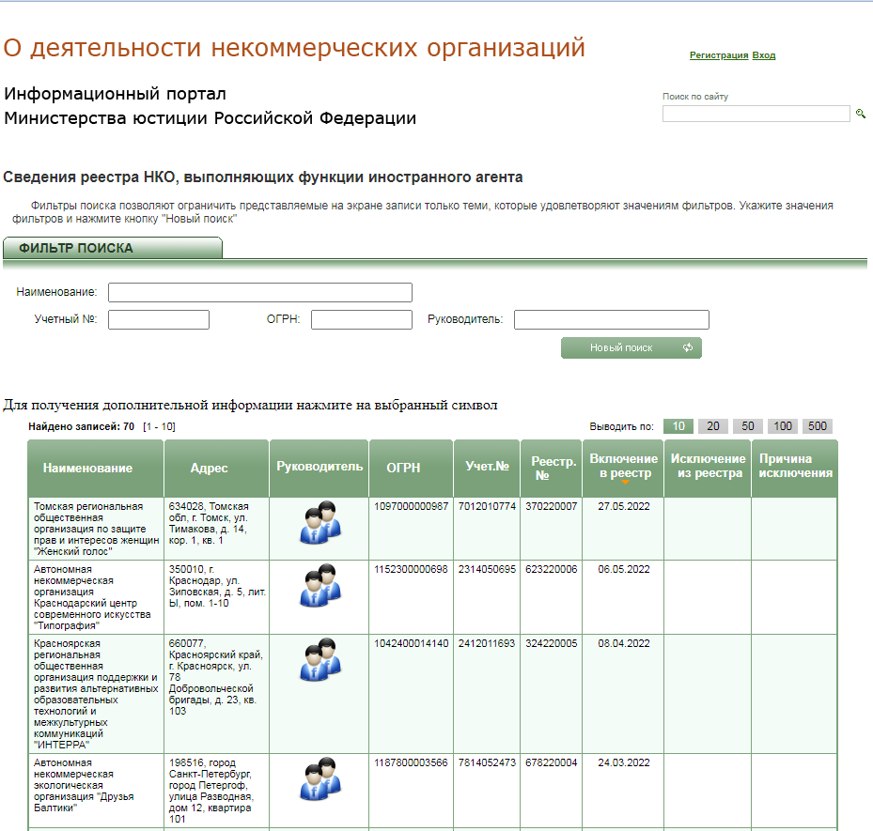
НКО-иноагенты
Деятельность регулируется Федеральным законом от 12 января 1996 года № 7-ФЗ «О некоммерческих организациях»
Реестр на сайте Минюста по адресу: http://unro.minjust.ru/NKOForeignAgent.aspx
70 организаций

Slide 6
НОО-иноагенты
Деятельность регламентируется Федеральным законом от 19 мая 1995 года № 82-ФЗ «Об общественных объединениях»
Реестр на сайте Минюста по адресу: https://minjust.gov.ru/ru/pages/reestr-nezaregistrirovannyh-obshestvennyh-obedinenij-vypolnyayushih-funkcii-inostrannogo-agenta/
В реестр незарегистрированных общественных объединений, выполняющих функции иностранного агента включены:
Общероссийское общественное движение в защиту прав избирателей «Голос»;
Медиапроект «ОВД-Инфо»;
Межрегиональное общественное движение «Российская ЛГБТ-сеть»;
Дальневосточное общественное движение «Маяк»;
Санкт-Петербургская ЛГБТ-инициативная группа «Выход»;
Инициативная группа ЛГБТ+ «Реверс»;
Московский комьюнити-центр для ЛГБТ+ инициатив;
Комитет против пыток.

Slide 7
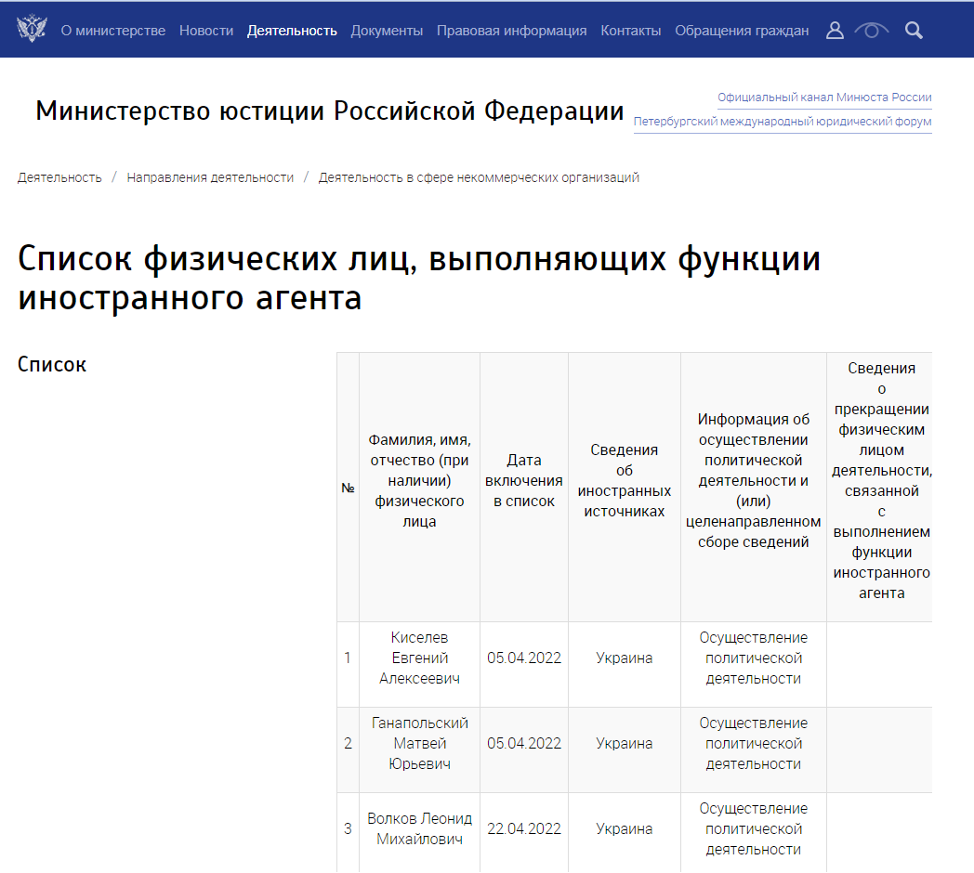
Физлицо-иноагент
Деятельность попадает под действие Федерального закона от 28 декабря 2012 года № 272-ФЗ «О мерах воздействия на лиц, причастных к нарушениям основополагающих прав и свобод человека, прав и свобод граждан Российской Федерации»
Реестр на сайте Минюста в разделе «Деятельность в сфере некоммерческих организаций»

Slide 8
Часть 9 статьи 4 Закона о СМИ
При упоминании в продукции СМИ сведений об НКО-иноагенте, НОО-иноагенте, физлице–иноагенте, а также при распространения их материалов средства массовой информации обязательно должны указывать на то, что эти лица выполняют функции иностранного агента.
Действие этой нормы распространяется также на материалы и сообщения СМИ, размещаемые в социальных сетях и других площадках в интернете.
Форма указания и место его размещения определяется самостоятельно редакцией СМИ.

Slide 9
Административная ответственность
Отсутствие такого указания является нарушением, за которое предусмотрена административная ответственность в соответствии с ч. 2.1, 2.2 и 2.3 ст. 13.15 КоАП РФ в виде наложения штрафа на должностных лиц от 4 до 5 тысяч рублей, на юридических - от 40 до 50 тысяч рублей.
Кроме этого, нарушение требований ст. 4 Закона о СМИ является злоупотреблением свободой массовой информации и служит основанием для вынесения регистрирующим органом письменного предупреждения учредителю и (или) редакции СМИ о недопустимости нарушения законодательство РФ.

Slide 10
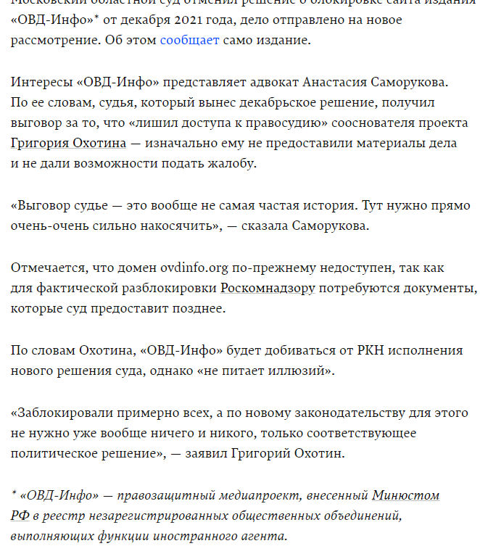
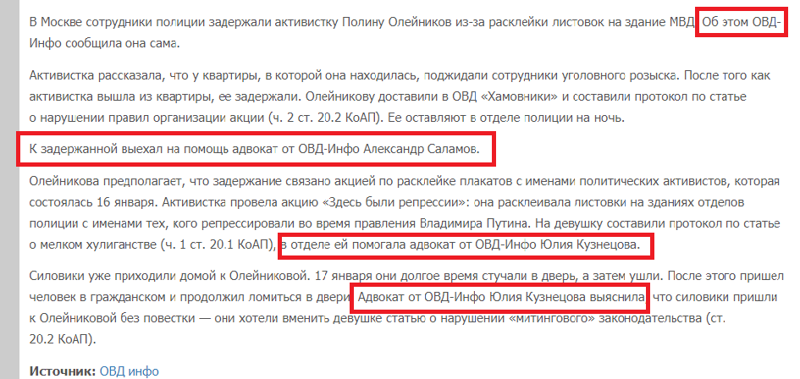
Пример маркировки СМИ сообщений и материалов иноагентов

Slide 11
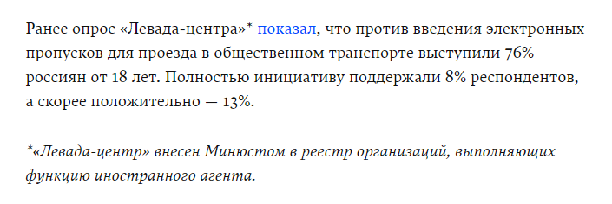
Пример маркировки СМИ сообщений и материалов иноагентов

Slide 12
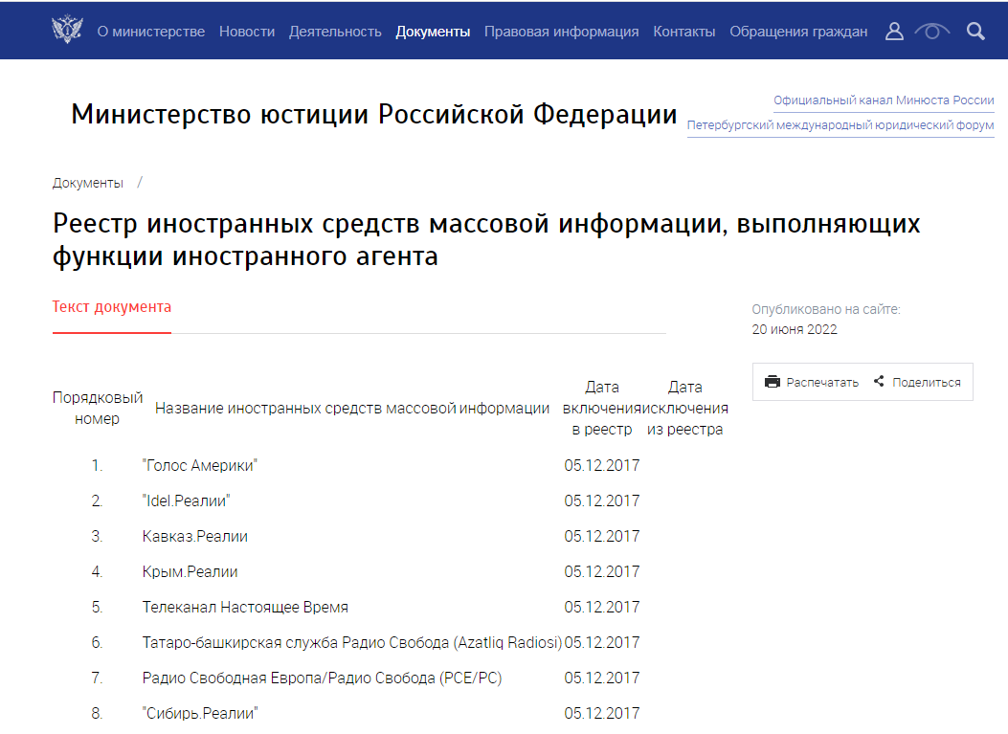
ИноСМИ-иноагенты
Деятельность регулируется ст. 25.1 Закона Российской Федерации от 27.12.1991 № 2124-1 «О средствах массовой информации»
Реестр на сайте Минюста по адресу: https://minjust.gov.ru/ru/documents/7755/#
168 ИноСМИ-иноагентов

Slide 13
ИноСМИ-иноагенты
Внимание!! В реестр ИноСМИ-иноагентов могут быть включены сами информационные ресурсы, российские юридические лица, которые созданы для распространения материалов иноСМИ-иноагентов на территории России, а также физические лица.
Для распространения материалов ИноСМИ-иноагентов!! Сообщения и материалы ИноСМИ-иноагента должны распространяться на территории России с соответствующей маркировкой. Порядок размещения маркировки и ее содержание утверждены Приказом Роскомнадзора №124 от 23.09.2020.

Slide 14
ИноСМИ-иноагенты
"Данное сообщение (материал) создано и (или) распространено иностранным средством массовой информации, выполняющим функции иностранного агента, и (или) российским юридическим лицом, выполняющим функции иностранного агента"
При распространении сообщений и материалов иноСМИ-иноагентов в печатной продукции, аудиовизуальной продукции, а также при распространении иных сообщений и материалов (в том числе в сети «Интернет) указание должно иметь форму текстового сообщения.
При распространении аудиосообщений и материалов иноСМИ-иноагентов указание должно иметь звуковую форму.

Slide 15
Пример маркировки СМИ сообщений и материалов иноСМИ-иноагентов
«Цветкова Юлия Владимировна опубликовала…»
«Цветкова Юлия Владимировна опубликовала…»
Данное сообщение (материал) создано и (или) распространено иностранным средством массовой информации, выполняющим функции иностранного агента

Slide 16
Административная ответственность
30.04.2021 в КоАП РФ были внесены изменения. Статья 13.15 была дополнена частью 2.4, которая устанавливает административную ответственность за распространение СМИ сообщений и материалов иностранных СМИ, выполняющих функции иноагента, и российских юридических лиц, включенных в реестр ИноСМИ-иноагентов, без соответствующего указания.
Административная ответственность по ч.2.4 ст. 13.15 КоАП РФ предусматривает штраф на должностное лицо в размере от 4 до 4 тысяч рублей, на юридическое - от 40 до 50 тысяч рублей.

Slide 17
Основные требования Федерального закона от 29.12.1994 № 77-ФЗ «Об обязательном экземпляре документов», предъявляемые к редакциям средств массовой информации.
Управление Роскомнадзора по Хабаровскому краю, Сахалинской области и Еврейской автономной области

Slide 18
Управление Роскомнадзора по Хабаровскому краю, Сахалинской области и Еврейской автономной области

Slide 19
Направление обязательного экземпляра печатного издания в бумажной форме (ч.1 ст. 7 Федеральный закон от 29.12.1994 № 77-ФЗ «Об обязательном экземпляре документов»)
Министерство цифрового развития, связи и массовых коммуникаций Российской Федерации (Минцифры):
адрес почтовой доставки: 127006, г. Москва, Страстной бульвар, д. 5.
телефон для справок: +7 495 771-80-00, 8 800 222-15-01
Производители документов доставляют в федеральный орган исполнительной власти в сфере печати, средств массовой информации и массовых коммуникаций по одному обязательному федеральному экземпляру всех видов печатных изданий.
В день выхода в свет первой партии тиража доставляются обязательные экземпляры федеральных газет (газет, предназначенных для распространения преимущественно на всей территории Российской Федерации) и газет субъектов Российской Федерации на русском языке.
В течение семи дней со дня выхода в свет первой партии тиража доставляются обязательные экземпляры:
книг и брошюр, журналов и продолжающихся изданий на русском языке;
многотиражных газет муниципальных образований и рекламных изданий на русском языке;
Сроки доставки обязательного экземпляра всех видов печатных изданий исчисляются в календарных днях. В срок доставки обязательного экземпляра всех видов печатных изданий не входят выходные и нерабочие праздничные дни.
19

Slide 20
Направление обязательного экземпляра печатного издания в бумажной форме (ч.2 ст. 7 Федеральный закон от 29.12.1994 № 77-ФЗ «Об обязательном экземпляре документов»)
Производители документов в целях последующего распределения изданий между крупнейшими библиотечно-информационными организациями доставляют в Информационное телеграфное агентство России (ИТАР-ТАСС) обязательные федеральные экземпляры всех видов печатных изданий.
В день выхода в свет первой партии тиража доставляются 9 обязательных экземпляров федеральных газет (газет, предназначенных для распространения преимущественно на всей территории Российской Федерации) и газет субъектов Российской Федерации на русском языке.
В течение семи дней со дня выхода в свет первой партии тиража доставляются:
16 обязательных экземпляров книг и брошюр, журналов и продолжающихся изданий на русском языке;
3 обязательных экземпляра многотиражных газет муниципальных образований и рекламных изданий на русском языке;
Сроки доставки обязательного экземпляра всех видов печатных изданий исчисляются в календарных днях. В срок доставки обязательного экземпляра всех видов печатных изданий не входят выходные и нерабочие праздничные дни.
20

Slide 21
Федеральное государственное унитарное предприятие «Информационное телеграфное агентство России (ИТАР-ТАСС)»:
Все газеты, журналы, должны доставляться по адресу:
143200, г. Можайск, ул. 20-го Января д. 20 корп. 2. Национальное фондохранилище филиала ИТАР-ТАСС «Российская книжная палата».
(Для соблюдения положений Федерального закона (77-ФЗ) по последующему распределению обязательных экземпляров газет между информационно-библиотечными организациями НЕОБХОДИМО предоставлять установленное законом количество обязательных экземпляров каждого номера газетных изданий СТРОГО В ОДНОЙ ПОСЫЛКЕ. Также возможна упаковка полных комплектов нескольких номеров в одну посылку).
8 (496) 38-24-232 (о поступлении газет).
8 (496) 38-23-070 (о поступлении журналов).
Доставка транспортными компаниями, экспресс-почтой, курьерами и индивидуально осуществляется по адресу: Москва, Звездный бульвар, дом 17, строение 1.
Отправления почтой России осуществляется по адресу: 129085, Москва, Звездный бульвар, дом 17, строение 1. Отдел приема.

Slide 22
Направление обязательного экземпляра печатного издания в электронное форме (ч. 3 ст. 7 Федеральный закон от 29.12.1994 № 77-ФЗ «Об обязательном экземпляре документов»)
Федеральное государственное унитарное предприятие «Информационное телеграфное агентство России (ИТАР-ТАСС)»
Телефон для справок: 8 (495)791-01-10 (доб. 5127 или 5110)
Сайт в сети «Интернет» (личный кабинет): https://online.bookchamber.ru/book/ru/
Федеральное государственное бюджетное учреждение «Российская
государственная библиотека»
Телефон для справок: 8 (495) 557-04-71
Сайт в сети «Интернет» (личный кабинет): https://oek.rsl.ru/
22

Slide 23
Обращаем внимание, что с 30 августа 2022 года вступают в законную силу изменения в Федеральный закон от 29.12.1994 № 77-ФЗ «Об обязательном экземпляре документов», в части доставки производителями документов обязательных экземпляров всех видов печатных изданий только Российскую государственную библиотеку.
Также, производители документов в течение семи дней со дня выхода в свет первой партии тиража печатных изданий доставляют с использованием информационно-телекоммуникационных сетей два обязательных экземпляра печатных изданий в электронной форме, заверенных квалифицированной электронной подписью производителя документа, в Российскую государственную библиотеку.
23

Slide 24
Направление обязательного экземпляра печатного издания (Федеральный закон от 29.12.1994 № 77-ФЗ «Об обязательном экземпляре документов»)
Проверка предоставленного экземпляра:
1) Проверка ЭЦП
2) Проверка файла программой
3) Проверка файла специалистом
В течение 7 дней:
в электронной форме в ФГБУ «РГБ» и ФГУП «ИТАР ТАСС»
В электронном варианте
Конвертация экземпляра из формата PDF в PDF/a (для ФГБУ «РГБ»)
Исправление недостатков
в течение 1 месяца
Выход в свет СМИ
В день выхода в свет: в Минцифры и в ФГУП «ИТАР ТАСС»
В течении 7 дней: в Минцифры и в ФГУП «ИТАР ТАСС»
ОБЭ
предоставлен
В бумажном варианте
24

Slide 25
Приказ Минкультуры России от 26.12.2017 № 2227
39. Электронные файлы экземпляра печатного издания в электронной форме (далее - электронные файлы)
не должны содержать следующие дефекты:
- пропуск отдельных страниц текста электронного файла в случае отсутствия подобного пропуска в экземпляре печатного издания;
- наличие в электронном файле пустых страниц в случае отсутствия пустых страниц в экземпляре печатного издания;
- ошибки в нумерации страниц текста электронного файла в случае отсутствия подобных ошибок в экземпляре печатного издания;
- нарушения порядка следования страниц электронного файла в случае отсутствия подобных ошибок в экземпляре печатного издания;
- нечитаемость текста электронного файла;
- отсутствие текстового слоя, если иное не предусмотрено экземпляром печатного издания;
- разрешение страниц или иллюстраций менее 300 точек на дюйм, если иное не предусмотрено экземпляром печатного издания;
- отклонение текста электронного файла по горизонтали более, чем на 5 градусов, если иное не предусмотрено экземпляром печатного издания;
- разные размеры страниц текста электронного файла, если иное не предусмотрено экземпляром печатного издания;
- ошибки и ограничения, в том числе программно-технические ограничения, препятствующие дальнейшему открытию и копированию электронного файла.

Slide 26
Один из вариантов перевода в формат PDF/A–
https://youtu.be/T_0rJbTDiMw

Slide 27
Нарушение установленного законом порядка представления обязательного экземпляра документов
ст. 13.23 КоАП РФ
Административный штраф
На граждан в размере от 200 до 500 рублей;
на должностных лиц - от 1 тысячи до 2 тысяч рублей;
на юридических лиц - от 10 тысяч до 20 тысяч рублей

Slide 28
Недопущение случаев публикации в материалах информации о способах, методах изготовления и использования, а также местах приобретения наркотических средств, психотропных веществ и их прекурсоров
Управление Роскомнадзора по Хабаровскому краю, Сахалинской области и Еврейской автономной области

Slide 29
Основные понятия
НАРКОТИЧЕСКИЕ ВЕЩЕСТВА - вещества синтетического или естественного происхождения, препараты, включенные в Перечень наркотических средств, психотропных веществ и их прекурсоров, подлежащих контролю в Российской Федерации, в соответствии с законодательством Российской Федерации, международными договорами Российской Федерации, в том числе Единой конвенцией о наркотических средствах 1961 года
ПСИХОТРОПНЫЕ ВЕЩЕСТВА - вещества синтетического или естественного происхождения, препараты, природные материалы, включенные в Перечень наркотических средств, психотропных веществ и их прекурсоров, подлежащих контролю в Российской Федерации, в соответствии с законодательством Российской Федерации, международными договорами Российской Федерации, в том числе Конвенцией о психотропных веществах 1971 года
ПРЕКУРСОРЫ наркотических средств и психотропных веществ (далее - прекурсоры) - вещества, часто используемые при производстве, изготовлении, переработке наркотических средств и психотропных веществ, включенные в Перечень наркотических средств, психотропных веществ и их прекурсоров, подлежащих контролю в Российской Федерации, в соответствии с законодательством Российской Федерации, международными договорами Российской Федерации, в том числе Конвенцией Организации Объединенных Наций о борьбе против незаконного оборота наркотических средств и психотропных веществ 1988 года
АНАЛОГИ наркотических средств и психотропных веществ - запрещенные для оборота в Российской Федерации вещества синтетического или естественного происхождения, не включенные в Перечень наркотических средств, психотропных веществ и их прекурсоров, подлежащих контролю в Российской Федерации, химическая структура и свойства которых сходны с химической структурой и со свойствами наркотических средств и психотропных веществ, психоактивное действие которых они воспроизводят

Slide 30
Требования ст. 4 Закона о СМИ
Запрещается распространение в СМИ, а также информационно-коммуникационных сетях сведений:
О способах и методах разработки
О способах изготовления и использования
О местах приобретения
Пропаганда наркотических средств

Slide 31
Примеры основных ошибок СМИ,
приводящие к нарушениям законодательства
Раскрытие сведений о лекарственных средствах, использование которых может вызвать наркотический эффект
Преуменьшение вреда от потребления наркотиков
Фиксация позитивного эффекта от потребления наркотиков
Раскрытие способов, методов разработки, изготовления и использования наркотических средств
Сообщения о потребителях наркотиков, добившихся славы или успеха
Высказывания, являющиеся пропагандой преимуществ использования отдельных наркотических средств
Раскрытие мест изготовления и приобретения наркотических средств

Slide 32
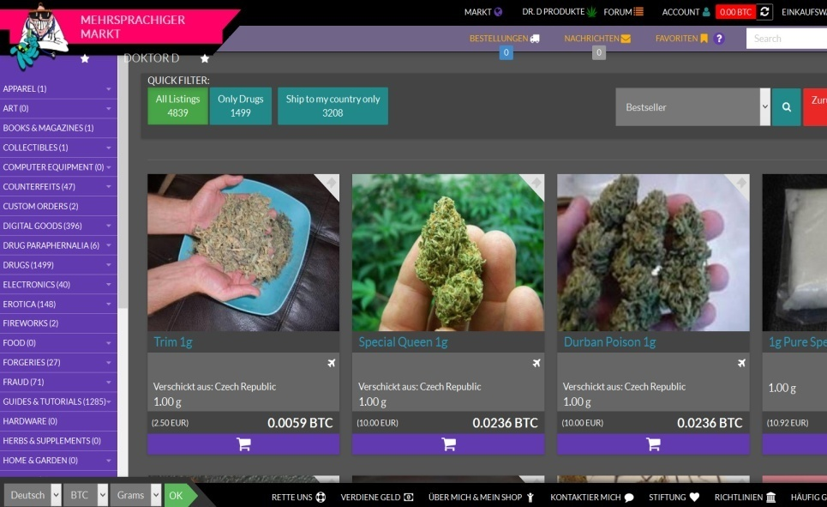
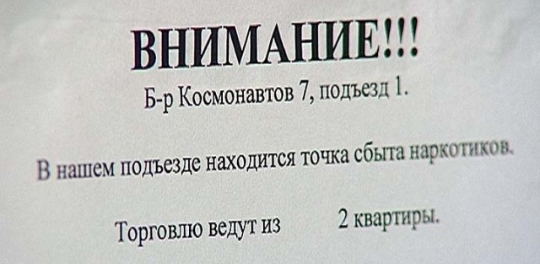
Примеры нарушений в СМИ

Slide 33
Злоупотребление свободой массовой информации,
выразившееся в нарушении требований
ст. 4 Закона о СМИ и ст. 46 Федерального закона №3-ФЗ
влечет административную ответственность
по ст. 6.13 КоАП РФ, согласно которой предусмотрено административное наказание в виде штрафа с конфискацией рекламной продукции и оборудования, использованного для ее изготовления, либо административное приостановление деятельности

Slide 34
Спасибо за внимание!
Гоман Андрей Юрьевич 35-82-77 доб. 501
Лебедушко Николай Олегович 35-82-93 доб. 502

